Slide 1
第八章 假 设 检 验
§8.1 假设检验的基本思想
§8.2 正态总体未知参数的
假设检验
§8.3 单侧假设检验

Slide 2
上一章介绍了对总体中未知参数的估计方法。
本章将讨论统计推断的另一个重要方面——
统计假设检验。出于某种需要，对未知的或不完
全明确的总体给出某些假设，用以说明总体可能
具备的某种性质，这种假设称为统计假设。如正
态分布的假设，总体均值的假设等。这个假设是
否成立，还需要考察，这一过程称为假设检验，
并最终作出判断，是接受假设还是拒绝假设。
本章主要介绍假设检验的基本思想和常用的检验方法，重点解决正态总体参数的假设检验。

Slide 3
§8.1 假设检验的基本思想
一、 假设检验问题的提出
二、假设检验的基本思想
三、假设检验中两类错误

Slide 4
一、 假设检验问题的提出
统计推断的另一个重要问题是假设检验问题。
在总体的分布函数未知或只知其形式，但不知其参
数的情况下，为了推断总体的某些性质，提出某些
关于总体的假设。例如，提出总体服从泊松分布的
假设，又如，对于正态总体提出数学期望μ ₀的假
设等。
假设检验就是根据样本对所提出的假设作出
判断：是接受，还是拒绝。
这里，先结合例子来说明假设检验的基本思
想和做法。

Slide 5

例1 已知某炼铁厂的铁水含碳量X在某种工艺条件下服从正态分布N(4.55，0.108²)。现改变了工艺条件，测了五炉铁水，其含碳量分别为：
4.28，4.40，4.42，4.35，4.37
根据以往的经验，总体的方差σ²= 0.108²一般不会改变。试问工艺条件改变后，铁水含碳量的均值有无改变？

Slide 6
显然，这里需要解决的问题是，如何根据样
本判断现在冶炼的铁水的含碳量是服从新的μ≠4.55的正态分布呢？还是与过去一样仍然服
从μ =4.55的正态分布呢？若是前者，可以认为新
工艺对铁水的含碳量有显著的影响；若是后者，
则认为新工艺对铁水的含碳量没有显著影响。通
常，选择其中之一作为假设后，再利用样本检验
假设的真伪。

Slide 7
例2 某自动车床生产了一批铁钉，现从该批铁钉中随机抽取了11根，测得长度(单位：mm)数据为：
10.41，10.32，10.62，10.18，10.77，10.64，
10.82， 10.49，10.38，10.59，10.54。
试问铁钉的长度X是否服从正态分布？
在本例中，我们关心的问题是总体X是否服从正态分布。
如同例1那样，选择“是”或“否”作为假设，然后利用样本对假设的真伪作出判断。

Slide 8
以上两例都是实际问题中常见的假设检验问题。
我们把问题中涉及到的假设称为原假设或称待检假设，一般用H₀表示。而把与原假设对立的断言称为备择假设，记为H₁。
如例1，若原假设为H₀：μ= μ ₀=4.55，则备择假设为H₁：μ≠4.55。
若例2的原假设为H₀：X服从正态分布，则备择假设为H₁：X不服从正态分布。

Slide 9
当然，在两个假设中用哪一个作为原假设，哪一个作为备择假设，视具体问题的题设和要求而定。
在许多问题中，当总体分布的类型已知时，只对其中一个或几个未知参数作出假设，这类问题通常称之为参数假设检验，如例1。
而在有些问题中，当总体的分布完全不知或不确切知道，就需要对总体分布作出某种假设，这种问题称为分布假设检验，如例2。

Slide 10
接下来我们要做的事是：给出一个合理的法则，根据这一法则，利用巳知样本做出判断是接受假设H₀ ，还是拒绝假设H₀。

Slide 11
二、假设检验的基本思想
假设检验的一般提法是：在给定备择假设H₁下，利用样本对原假设H₀作出判断，若拒绝原假设H₀，那就意味着接受备择假设H₁，否则，就接受原假设H₀。
换句话说，假设检验就是要在原假设H₀和备择假设H₁中作出拒绝哪一个和接受哪一个的判断。究竟如何作出判断呢？对一个统计假设进行检验的依据是所谓小概率原理，即
概率很小的事件在一次试验中是几乎不可能发生!

Slide 12
例如，在100件产品中，有一件次品，随机地从中取出一个产品是次品的事件就是小概率事件。
因为此事件发生的概率α=0.01很小，因此，从中任意抽一件产品恰好是次品的事件可认为几乎不可能发生的，如果确实出现了次品，我们就有理由怀疑这“100件产品中只有一件次品”的真实性。
那么α取值多少才算是小概率呢？这就要视实际问题的需要而定，一般α取0.1，0.05，0.01等。

Slide 13
以例1为例。
首先建立假设 ：
H₀：μ=μ₀=4.55，H₁：μ≠4.55。
其次，从总体中作一随机抽样得到一样本观察值(x₁，x₂，…，x_{n})。

Slide 14
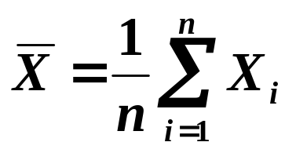
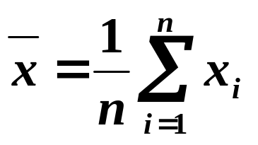
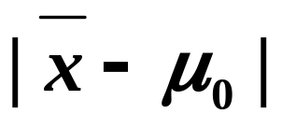
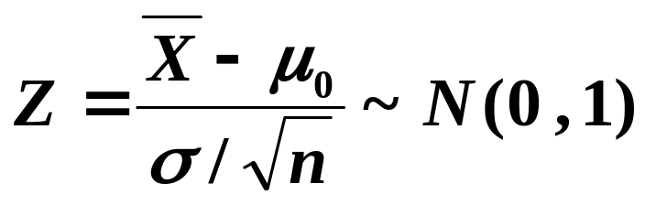

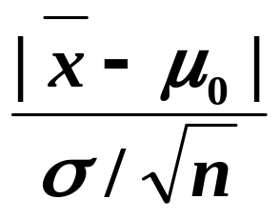

注意到 是的无偏估计量。因此，若H₀正确，则
与μ₀的偏差一般不应太大，即
不应太大，若过分大，我们有理由怀疑H₀的正确性而拒
绝H₀。
由于
因此，考察
的大小等价于考察
的大小，哪么如何判断
是否偏大呢？

Slide 15
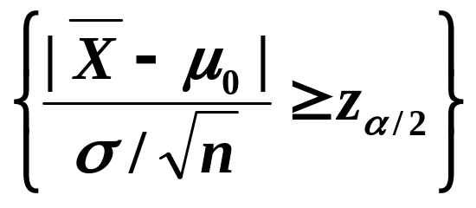
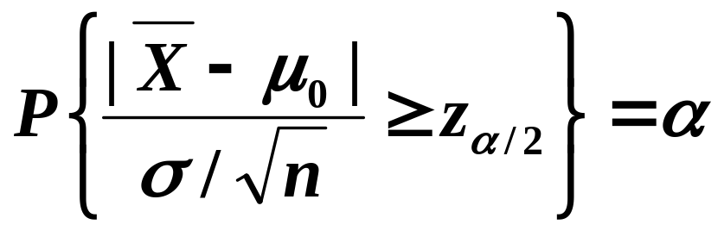
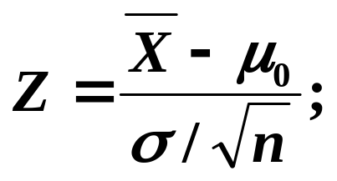
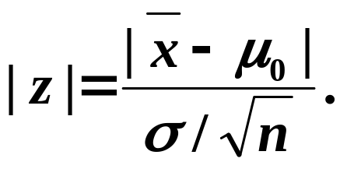
具体设想是，对给定的小正数α，由于事件
是概率为α的小概率事件，即
因此，当用样本值代入统计量
具体计算得到其观察值

Slide 16
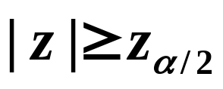
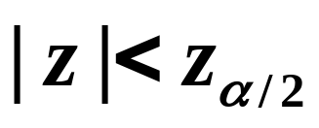
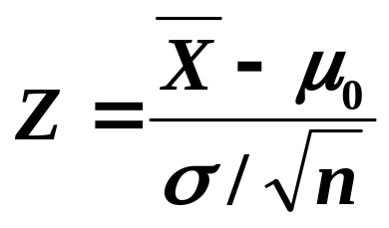
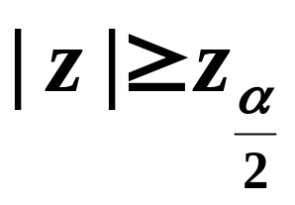
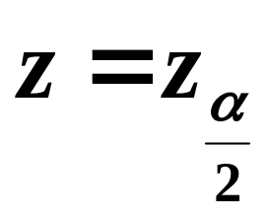
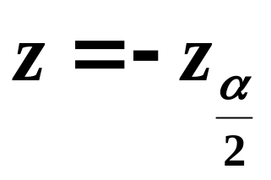
若
即说明在一次抽样中，小概率事件居然发生了。
因此依据小概率原理，有理由拒绝H₀，接受H₁；
若
，则没有理由拒绝H₀，只能接受H₀。
统计量 称为检验统计量。
当检验统计量取某个区域C中的值时，就拒绝H₀，则称C为H₀的拒绝域，拒绝域的边界点称为临界值。如例1中拒绝域为 ，临界值为 和

Slide 17
将上述检验思想归纳起来，可得参数的假设检验的一般步骤：
(1)根据所讨论的实际问题建立原假设H₀及备择假设H₁；
(2)选择合适的检验统计量Z，并明确其分布；
(3)对预先给定的小概率α＞0，由P{|Z|≥z_{α/2}}= α 确定临界值z_{α/2} ；
(4)由样本值具体计算统计量Z的观察值z；
(5)并作出判断，若|z|≥z_{α/2} ，则拒绝H₀，接受H₁；若|z|＜ z_{α/2} ，则接受H₀。

Slide 18
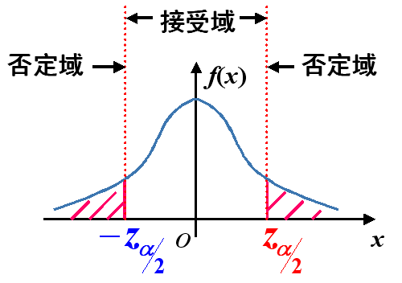

Slide 19
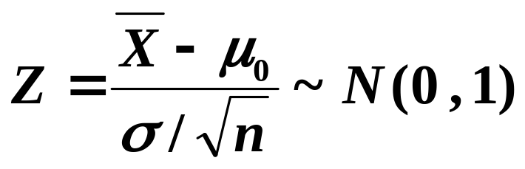
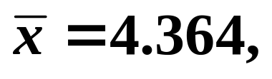
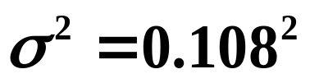
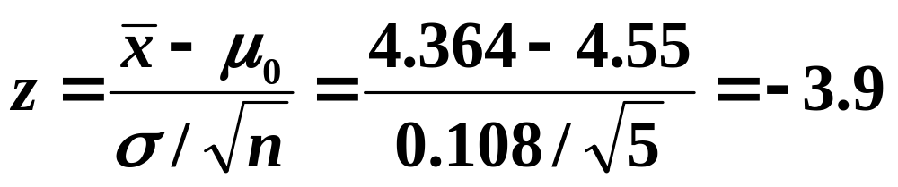
现在，我们来解决例1提出的问题：
(1)提出假设：H₀：μ=μ ₀=4.55，H₁：μ≠4.55；
(2)选择检验用统计量：
(3)找临界值：对于给定小正数，如α=0.05，查标准正态分表得到临界值z_{α/2} =z_{0.025} =1.96；
(4)具体计算：这里n=5，
故Z的观察值
(5)判断：因为| z|=3.9＞1.96，所以拒绝H₀，接受H₁，即认为新工艺改变了铁水的平均含碳量。

Slide 20
三、假设检验中两类错误
第Ⅰ类错误，当原假设H₀为真时，却作出拒绝
H₀的判断，通常称之为弃真错误。
由于样本的随机性，犯这类错误的可能性是不可避免的。若将犯这一类错误的概率记为α ，则有P{拒绝H₀|H₀为真}=α。
第Ⅱ类错误，当原假设H₀不成立时，却作出接
受H₀的决定，这类错误称之为取伪错误。
这类错误同样是不可避免的。若将犯这类错误的概率记为β ，则有P{接受H₀|H₀为假}= β 。

Slide 21
自然，我们希望一个假设检验所作的判断犯这两
类错误的概率都很小。事实上，在样本容量n固定的
情况下，这一点是办不到的。因为当α减小时，β就
增大；反之，当β减小时，就α增大。
那么，如何处理这一问题呢？
事实上，在处理实际问题中，一般地，对原假
设H₀，我们都是经过充分考虑的情况下建立的，或
者认为犯弃真错误会造成严重的后果。

Slide 22
例如，原假设是前人工作的结晶，具有稳定性，从经验看，没有条件发生变化，是不会轻易被否定的，如果因犯第Ⅰ类错误而被否定，往往会造成很大的损失。
因此，在H₀与H₁之间，我们主观上往往倾向于保护H₀，即H₀确实成立时，作出拒绝H₀的概率应是一个很小的正数，也就是将犯弃真错误的概率限制在事先给定的范围内，这类假设检验通常称为显著性假设检验，小正数α称为检验水平或称显著性水平。

Slide 23
§8.2 正态总体下未知参数的假设检验
一、单个正态总体情形
二、两个正态总体的情况

Slide 24
一、单个正态总体情形
1．均值μ的检验
原假设H₀：μ =μ ₀，备择假设H₁： μ≠μ ₀。
(a)σ²已知
由上节的讨论可知，在H₀成立的条件下，选用检验统计量
对给定的检验水平α，查正态分布表得临界值z_{α/2}，再由样本值具体计算统计量Z的观察值z并与z_{α/2}比较 ，若|z|≥z_{α/2} ，则拒绝H₀，接受H₁；若|z|＜ z_{α/2} ，则接受H₀。这种检验法常称为Z检验法。

Slide 25
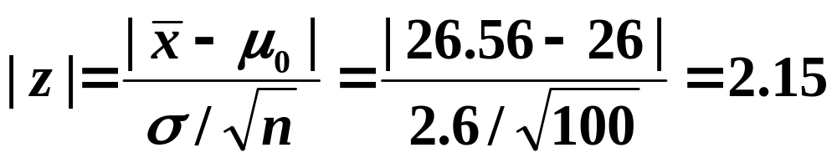
例1 设某车床生产的钮扣的直径X服从正态分布，根据以往的经验，当车床工作正常时，生产的钮扣的平均直径μ₀=26mm，方差σ² =2.6²。某天开机一段时间后，为检验车床工作是否正常，随机地从刚生产的钮扣中抽检了100粒，测得均值为26.56。假定方差没有什么变化。试分别在α₁=0.05，α₂=0.01下，检验该车床工作是否正常？
解：提出假设H₀：μ =μ ₀，备择假设H₁： μ≠μ ₀。
由α₁=0.05及α₂=0.01，查正态分布表，得临界值
z_{α1/2} = z_{0.025}=1.96，z_{α2/2} = z_{0.005}=2.58。而

Slide 26
因此，| z |=2.15＞1.96，但| z |=2.15＜2.58。
故在检验水平α₁=0.05下，应当拒绝H₀，接受H₁，即认为该天车床工作不正常；
而在检验水平α₂=0.01下，应当接受H₀，即认为该天车床工作是正常的。

Slide 27
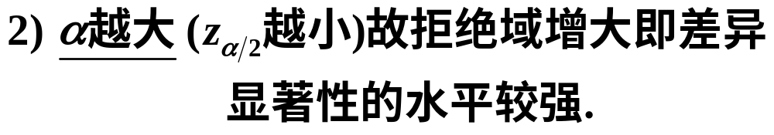

上例说明：
1）对于同一个问题，同一个样本，由于检验水平不一样，可能得出完全相反的结论。因此，在实际应用中，如何合理地选择检验水平是非常重要的。

Slide 28
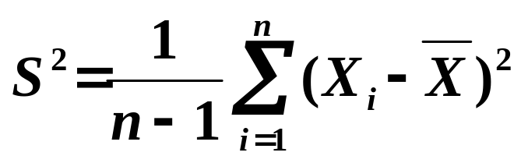
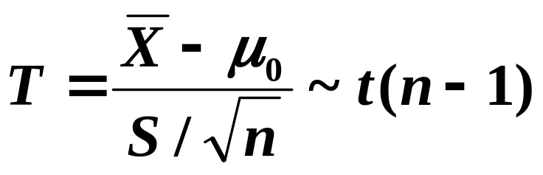
(b) σ² 未知
由于σ²未知，因此，不能用Z作为检验统计量，但注意到样本方差
是σ²的无偏估计量，因此，我们自然会想到用s²代替σ²，而在第六章的定理3也已经证明，在H₀成立的条件下，统计量

Slide 29
于是，对给定的显著性水平α＞0，查t分布表可得临界值t_{α/2}，使P{|t|≥t_{α/2}}=α成立。再由样本值具体计算统计量T的观察值t，并与t_{α/2}比较，若| t |≥t_{α/2}，则拒绝H₀，接受H₁；若| t |＜t_{α/2}，则接受H₀。这种检验法也称为t 检验法。
例2 某厂利用某种钢生产钢筋，根据长期资料的分析，知道这种钢筋强度X服从正态分布，今随机抽取六根钢筋进行强度试验，测得强度X(单位：kg/mm²)为 48.5，49.0，53.5，56.0，52.5，49.5。
试问：能否据此认为这种钢筋的平均强度为52.0 kg/mm²(α=0.05)?

Slide 30
解 设X～N(μ，σ²)，
依题意建立假设H₀：μ =μ ₀=52，H₁： μ≠μ ₀。
这里σ²未知，故在H₀成立的条件下应选取检验统计量
由已知α =0.05，查t分布表得临界值
t_{α/2} =t_{0.025}(6－1)=2.571。

Slide 31

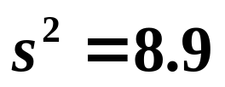
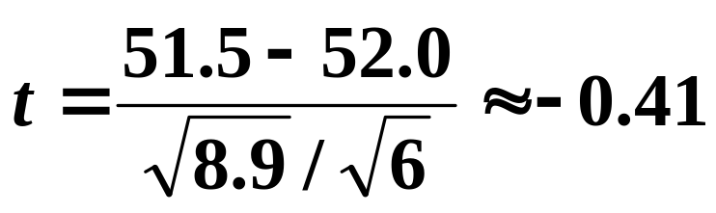
又由样本值算得
因为，| t |≈0.41＜2.571，故接受H₀，即可以认为这种钢筋的平均强度为52.0 kg/mm²。

Slide 32

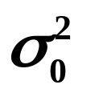
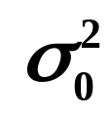

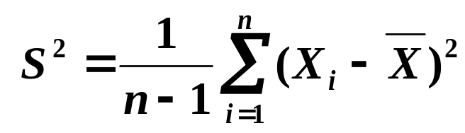
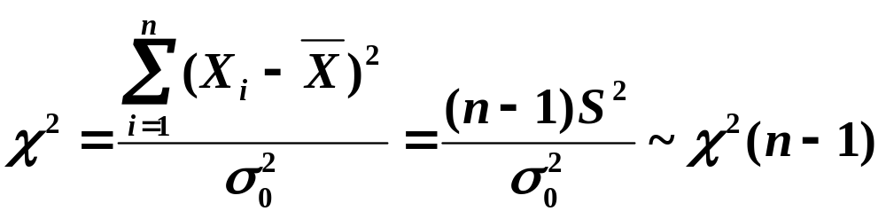
2、方差的检验
设总体X～N(μ，σ²)，均未知，(X₁，X₂，…，X_{n})来自总体X的样本，要求进行的检验(设显著性水平为α＞0)为
原假设H₀： = ，备择假设H₁： ≠ 。
是 的无偏估计量，因此由第六章的定理3知当H₀为真时，统计量

Slide 33
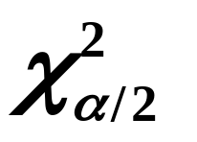
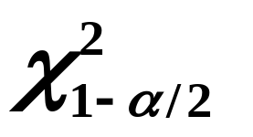
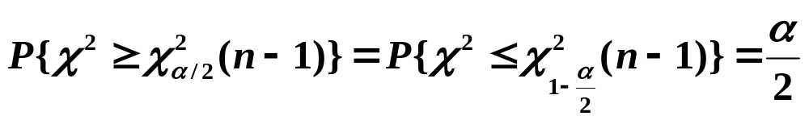
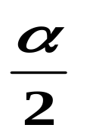

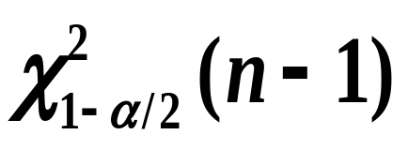
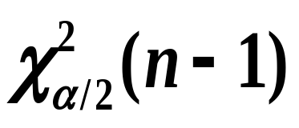
因此对给定检验水平α ＞0，由χ²分布表求得临界值 (n–1)及 (n–1)使
o

Slide 34
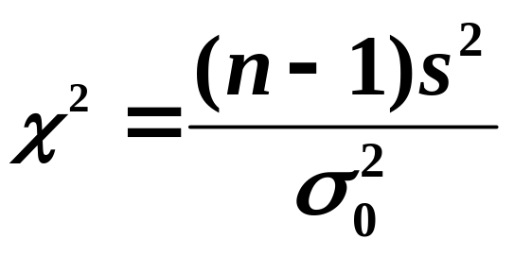
再由样本值(x₁, x₂, …, x_{n})具体计算统计量χ²的观察值
判断：
这种检验法称为χ²检验法。

Slide 35
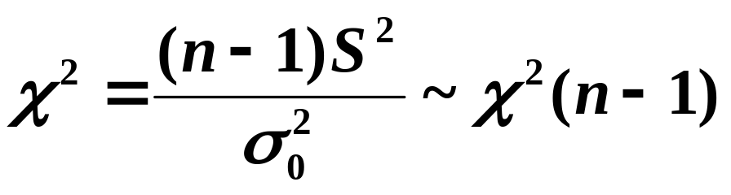
例3 某种晶体管的寿命(单位：h) X～N (μ，σ²)，其中μ，σ²未知。现检测了16只晶体管，其寿命如下：
159，280，101，212，224，279，179，264，
222，362，168，250，149，260，485，170。
试问晶体管寿命的方差σ²是否等于100²(α=0.05)？
解 依题意，假设H₀：σ²=100²，H₁：σ²≠100²，选取检验统计量

Slide 36
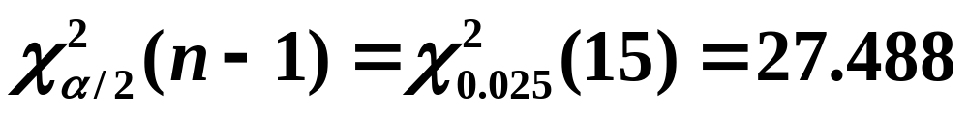
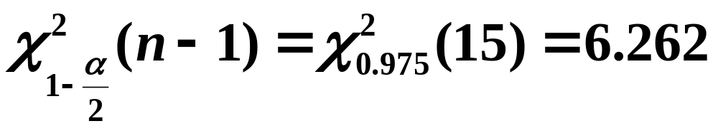
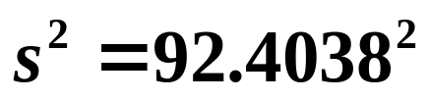
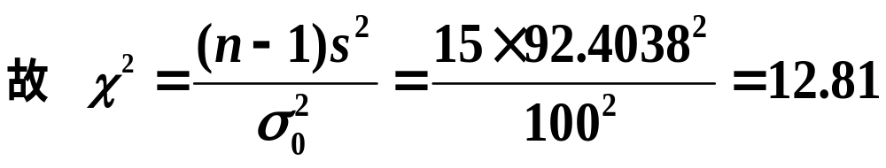
因此对给定检验水平α =0.05，由χ²分布表求得临界值
又据样本值算得：
因为6.262＜12.81＜27.488，所以，应接受H₀，即可以认为电子元件寿命的方差σ²与100²无显著差异。

Slide 37
例4 某厂生产的某种型号的电池，其寿命长期以来服从方差σ²=5000（小时²）的正态分布，现有一批这种电池，从它的生产情况来看，寿命的波动性有所改变，现随机抽取26只电池，测出其寿命的样本方差s²=9200 （小时²）。问根据这一数据能否推断这批电池的寿命波动性较以往有显著改变（取α=0.02)?

Slide 38

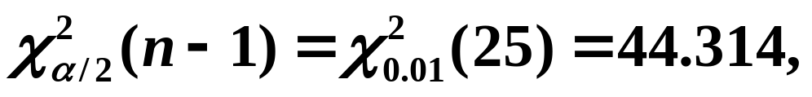
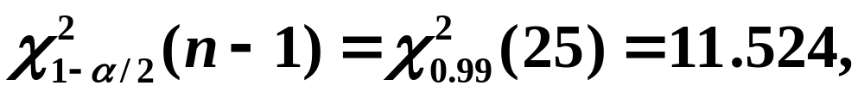
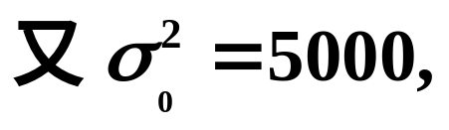
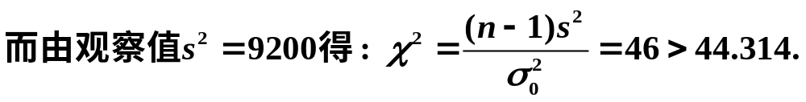
所以拒绝H₀，由此可以推断这批电池的寿命波动性较以往有显著改变。

Slide 39
3、假设检验与置信区间的联系
上一章的区间估计与这一章的假设检验之间有什么关系呢？
事实上，它们间联系是非常紧密的！
设X₁，X₂，…，X_{n}是一个来自总体N(μ，σ²)的样本， x₁，x₂，…，x_{n}是相应的样本值。
不设一般性，下面仅就未知场合关于μ的假设检验问题与置信区间问题讨论它们的联系。

Slide 40
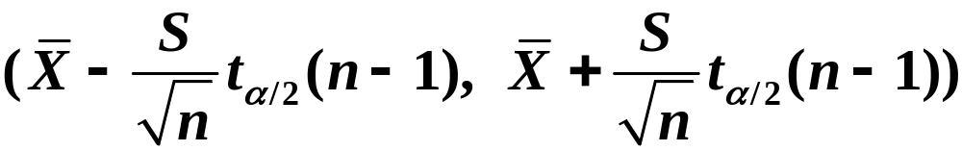
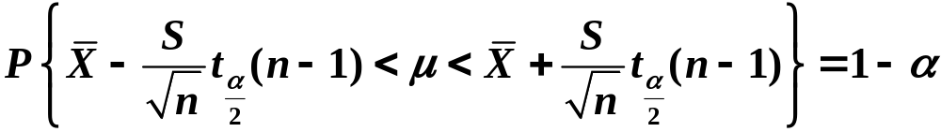

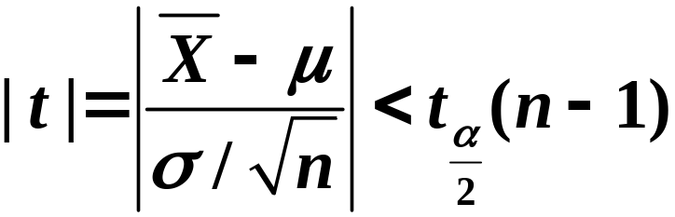
当σ²未知时，μ的置信度为1–α的置信区间为
即
再考虑检验水平为α的μ假设检验
则接受域为

Slide 41
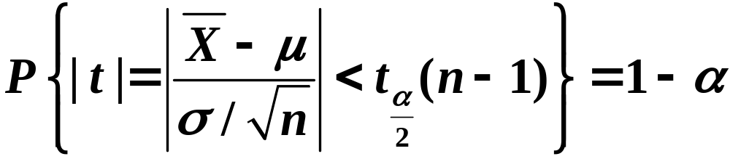


显然满足
即
从而

Slide 42
这就是说，
当我们要检验假设式（2）时，可以先求出置信度的置信区间式（1），然后考虑是否落入区间（1）内？
若落入区间（1）内，则接受H₀；
若没有落入区间（1）内，则否定H₀，接受H₁。

Slide 43

反之，对于未知参数μ，考虑显著性水平为α的假设检验问题：
由于它的接受域为
即

Slide 44

显然，
因此，
就是未知参数μ的置信度为1–α的置信区间。

Slide 45


例5 设总体X~N(μ ，1)，μ未知，n=16，且已知均值为5.2。试用置信区间法考察μ与μ₀=5.5有无显著差异（取显著性水平α=0.05）？
解 建立假设：
先计算μ的置信度为1–α=0.95的置信区间，
由于
故，
即 （4.71，5.69）
由于

Slide 46


在实际应用中，常常遇到两正态总体参数的比较问题，如两个车间生产的灯泡寿命是否相同；两批电子元件的电阻是否有差别；两台机床加工零件的精度是否有差异等等。一般都可归纳为两正态总体参数的假设检验。

Slide 47





Slide 48




因此，对给定显著性水平α＞0，可查t分布表求得临界值t_{α/2}(n₁+n₂–2)。再由样本值具体计算统计量T的观察值t，并与t_{α/2}(n₁+n₂–2)比较，若|t|≥ t_{α/2}(n₁+n₂–2) ，则拒绝H₀，接受H₁；若|t|< t_{α/2}(n₁+n₂–2) ，则接受H₀。
0
t

Slide 49
例5 从甲、乙两煤矿各抽样数次，测得其含灰率(%)如下：
甲矿：24.3，20.8，23.7，21.3，17.4；
乙矿：18.2，16.9，20.2，16.7
假设各煤矿含灰率都服从正态分布且方差相等。试问甲、乙两煤矿含灰率有无显著差异(α=0.05)？

Slide 50






解 依题意，假设H₀：μ₁=μ₂，H₁：μ₁≠μ₂。
对给定的检验水平α =0.05，查t分布表得临界值
又由样本观察值算得 ：

Slide 51

由于2.245＜2.365，故接受H₀，即可以认为两煤矿的含灰率无显著差异。
注意到2.245与临界值2.365比较接近，为慎重起见，最好再抽样一次，并适当增加样本容量，重新进行一次计算再作决定。

Slide 52
例5 下面分别给出两个文学家马克·吐温(Mark Twain)的8篇小品文以及斯诺特格拉斯(Snodgrass)的10篇小品文中由3个字母组成的词的比例：
马克·吐温： 0.225，0.262，0.217，0.240，0.230，0.229，0.235，0.217
斯诺特格拉斯：0.209，0.205，0.196，0.210，0.202，0.207，0.224，0.223，0.220，0.201
设两组数据分别来自正态总体,且两总体方差相等,两样本相互独立.问两个作家所写的小品文中包含3个字母组成的词的比例是否有显著的差异(取 α=0.05)?

Slide 53




对给定的检验水平α =0.05，查t分布表得临界值

Slide 54


拒绝H₀ ，即认为两个作家所写的小品文中包含由3个字母组成的词的比例有显著的差异。

Slide 55






2、两总体方差比 的检验
因此，当H₀成立时，即 ，我们可取
作为检验统计量。

Slide 56




对给定的正数α＞0，由
可得临界值 ：
再由样本值具体计算统计量F的观察值 f 之值，
并与临界值相比较：
则拒绝H₀，接受H₁；
则接受H₀。这种检验法称为F 检验法。

Slide 57
例6 两家工商银行分别对21个储户和16个储户的年存款余额进行抽样调查，测得其平均年存款余额分别为26000元和27000元，样本标准差相应为s₁=810元和s₂=1050元。假设年存款余额服从正态分布，试比较两家银行的平均年存款余额有无显著差异(α=0.10)？
解 依题意，需要检验μ₁与μ ₂是否相等，但方差未知，而使用t检验，必须在方差相等的条件下进行。因此，首先应检验 σ₁²，σ₂² ，是否相等：

Slide 58





(1)检验假设H₀： ，H₁： ≠ 。
由于α=0.10 ，查F分布表可得临界值
计算统计量F的观察值：
因为 0.45＜0.5951＜2.33，故应接受H₀，即可以认为它们的方差是相等的。

Slide 59


(2)检验假设： μ ₁= μ ₂，： μ ₁≠ μ ₂。
由(1)知，因此可用 t 检验。
由于α=0.10 ，查 t 分布表可得临界值
计算统计量T的观察值为 ：
因为| t |=4.299＞1.67，故应拒绝H₀，接受H₁，也就是说两家银行客户的平均年存款余额有显著差异。

Slide 60
§8.3 单侧假设检验
以上介绍的假设检验，归纳起来为下面两种形式：
(1)原假设H₀：θ=θ₀，备择假设H₁：θ≠θ₀，其中θ₀为某一常数；
(2)原假设H₀： θ₁=θ₂，备择假设H₁： θ₁≠θ₂，其中θ₁，θ₂分别为两相互独立的总体X与Y的参数。
这类假设的共同特点是，将检验统计量的观察值与临界值比较，无论是偏大还是偏小，都应否定H₀，接受H₁。因此，通常也称为双侧假设检验。

Slide 61
但在某些实际问题中，例如，对于设备、元件的寿命来说，寿命越长越好，而产品的废品率当然越低越好，同时均方差越小也是我们所希望的。因此，在实际应用中，除了上述的双侧假设检验之外，还有许多其它形式的假设检验问题：
(3)原假设H₀：θ≥θ₀(或θ≤θ₀)，
备择假设H₁：θ＜θ₀(或θ＞θ₀)。其中为总体X的未知参数，θ₀为一常数；

Slide 62
(4)原假设H0：θ₁≥θ₂(或θ₁≤θ₂)，
备择假设H₁：θ₁＜θ₂(或θ₁＞θ₂)。其中θ₁，θ₂为相互独立的总体X与Y的未知参数。
(3)、(4)两种统计假设，常称之为单侧假设，相应的假设检验称为单侧（左、右）假设检验。

Slide 63
例1 某厂生产的电子元件的寿命(单位：h)X～N(μ，σ²)，其中μ未知。但据以往的经验，电子元件的寿命一直稳定在μ₀=200小时，现该厂对生产工艺作了某些改进，为了了解技术革新的效果，从刚生产的电子元件中任意抽取16只，测得寿命如下：
199，280，191，232，224，279，179，254，
222，192，168，250，189，260，285，170。
试问：工艺改进后，在检验水平α=0.05下是否可以认为元件的平均寿命有了显著的提高？

Slide 64

解 显然，该问题是要判断新产品的寿命是否服从μ＞200小时的正态分布？由此，建立假设
原假设H₀：μ≤μ₀=200，备择假设H₁：μ＞200。
下面分两种情况讨论 ：
1)当μ=μ₀时，由于σ²未知，取统计量
因此，对给定的小正数α，由P{ t≥t_{α}(n-1)}得临界值
t_{α}(n-1)。

Slide 65




显然，
是概率为α的小概率事件或t≥ t_{α}(n-1)是H₀的拒绝域。
2)当μ<μ₀时，应当考察
但由于μ未知，故仍取统计量
作为检验统计量。

Slide 66




是比α更小概率事件。
因此如果统计量T 的观察值
则应拒绝H₀，接受H₁；
如果t＜t_{α}(n-1)，则只能接受H₀。

Slide 67
综合上述两种情况，对于假设检验问题
H₀：μ≤μ₀，H₁：μ >μ₀。
只要由样本值计算统计量T的观察值t≥t_{α}(n-1)，就应当拒绝H₀，接受H₁；否则就只能接受H₀。
现在我们接着来解决例1。
解：假设H₀：μ≤μ₀=200，H₁：μ＞200。

Slide 68




由样本观察值具体计算得:
由α=0.05查t分布表得临界值
所以，应拒绝H₀，接受H₁，即认为经过工艺改进后，元件的平均寿命有了显著的提高。
其它类似的情况见书P₁₇₅页表8-1。

Slide 69



由本例可知，单侧假设检验与双侧假设检验所采用的检验统计量是相同的，差别在拒绝域上，双侧假设检验的备择假设H₁分散在H₀的两侧，而单侧假设检验的备择假设H₁在H₀的一侧（参阅下图）。
双侧检验
单边右侧检验
单边左侧检验

Slide 70
例2 设在一批木材中抽出36根，测其小头直径，得样本平均值为14.2cm，已知均方差σ=3.2cm。试问在检验水平α=0.05下，是否可以认为该批木材的平均小头直径为14cm以上？
解 按题意需检验假设
H₀: μ≤μ₀=14（即假设该批木材的平均小头直径不超过14 cm）
H₁: μ>μ₀（即假设该批木材的平均小头直径超过14 cm ）

Slide 71


这是右侧检验问题。
由α=0.05查正态分布表得临界值
因此，应接受H₀，即不能认为木材小头直径在14cm以上。

Slide 72



Slide 73



(2)灯泡合格，即灯泡的使用寿命应不显著低于标准值 μ₀=1000小时，因而属单边左侧检验。故待验假设应为

Slide 74
注：
题解中的能否换成H₀： μ ≤1000， H₁：μ >1000 (单边右侧检验)呢？答案是否定的。
因为，此时，t =－1.8<1.75。故应考虑接受H₀：μ ≤1000。
但此时，既不能认为这批元件是不合格的(有可能μ =1000)，也不能认为是合格的(有可能μ <1000)。
由此可见，就本题的题设而言，待检假设只能是H₀：μ ≥1000， H₀：μ<1000 (单边左侧检验) 。否则将得不到任何有效的结论。

Slide 75


例4 某种导线，要求其电阻的标准差不得超过0.005(欧姆)。今在生产一批导线中取样品9根，测得s=0.007(欧姆)，设总体为正态分布。问在水平α=0.05下以能否认为这批导线的标准差显著地偏大?
解：假设：
拒绝H₀，即认为这批导线的标准差显著地偏大。

Slide 76
例5 用机器包装洗衣粉，假设每袋洗衣粉的净重X(单位：g)服从正态分布N(μ，σ²)，规定每袋标准重量500 g，标准差不能超过10 g。某天开工后，为检验其机器工作是否正常，从装好的洗衣粉中随机抽取9袋，测得其净重为：
497，507，510，475，488，524，491，515，484。试问这天包装机工作是否正常(α=0.05 )？

Slide 77








解 依题设，需检验假设
(1)检验假设H₀：
由于σ²未知，应选择检验统计量
由α=0.05，查t分布表得临界值

Slide 78




由样本观察值具体计算，得
因为 ，故可以认为平均每袋洗衣粉的净重为500g，即机器包装没有产生系统误差。

Slide 79







(2)检验假设 ≤10²， 。
这是方差的单侧检验问题，选取检验统计量
由α=0.05 ，查χ²分布表得临界值
故拒绝 ，接受 ，即认为其方差超过10²。即包装机工作虽然没有系统误差，但是不够稳定。因此，在显著性水平α=0.05下，可以认定该天包装机工作不够正常。

Slide 80
例6 有两台车床生产同一种型号的钢球，根据已往的经验可以认为，这两台机床生产的钢球的直径均服从正态分布。现从这两台车床生产的产品中分别抽出8个和9个钢球，测得钢球的直径如下(单位：mm)：
甲车床：15.0，14.5，15.2，15.5，14.8，15.1，15.2，14.8；
乙车床：15.2，15.0，14.8，15.2，15.0，15.0，14.8，15.1，14.9。
试问据此是否可以认为乙车床生产的产品的方差比甲车床小(取α=0.05)？

Slide 81





解 提出假设H₀ ： σ₁²≤σ₂²，H₁： σ₁²>σ₂²
选取检验统计量
由α=0.05 ，查F分布表得临界值
由样本观察值具体计算，得
故应拒绝H₀，接受H₁，即可以认为乙车床产品的直径的方差比甲车床小。

Slide 82
例7 为了了解某种添加剂对预制板的承载力有无提高作用。现用原方法(无添加剂)及新方法(添加该种添加剂)各浇制了10块预制板，其承载数据(单位：kg/cm²)如下：
原方法：78.1，72.4，76.2，74.3，77.4，78.4，76.0，75.5，76.7，77.3；
新方法：79.1，81.0，77.3，79.1，80.0，79.1，79.1，77.3，80.2，82.1。
设两种方法所得的预制板的承载力均服从正态分布。试问新方法能否提高预制板的承载力(取α=0.05)？

Slide 83






解 用X，Y分别表示两种方法下预制板的承载力。依题设 ， ，因不知 ， ，是否相等，故首先应检验假设
H₀： = ，H₁： ≠
由假设知应选择检验统计量：
由α=0.05 ，查F分布表得临界值

Slide 84






由样本观察值具体计算，得
因为 0.248＜1.49＜4.03。故应接受H₀，即认为两种方法的方差无显著差异，可以认为相等，亦即
其次在 的前提下，检验假设：
：μ₁≥ μ ₂， ：μ ₁＜ μ ₂。

Slide 85






由于两总体方差相等，因此可选择检验统计量
由α=0.05 ，查t分布表得临界值

Slide 86

由于－4.295＜－1.734，所以应拒绝，即认为加进添加剂生产的预制板承载力有明显提高。

Slide 87



例8 按规定，每100g的罐头，番茄汁中VC的含量不得少于21mg，现从某厂生产的一批罐头中任取17个，测得VC的含量（单位：mg）为16，22，21，20，23，21，19，15，13，23，17，20，29，18，22，16，25。已知VC的含量服从正态分布，试以0.025的检验水平检验该批罐头的VC含量是否合格。
解：假设：
由样本观测算得：

Slide 88
故接受原假设，即可以为该批罐头的VC含量是合格的。
例9 某治金工作者对锰的溶化点作了4次试验，结果分别为：1269℃, 1271℃, 1263℃, 1265℃。
假定数据服从正态分布，在条件下，试检验：
（1）这些结果是否符合于公布的平均温度1260℃；
（2）测定值的均方差小于等于2℃

Slide 89




解（1）假设：
由于方差σ²未知，故采用t—检验法。由样本值得，
故拒绝原假设H₀，即不能认为结果符合公布的数字1260℃。

Slide 90



（2）假设：
应采用χ²—检验法：
故拒绝H₀，即不能认为测定值的均方差小于等于2℃。

Slide 91
第八章 假设检验
习 题 课
一、重点与难点
二、主要内容
三、典型例题

Slide 92
一、重点与难点
1.重点
掌握一个正态总体的期望和方差的假设检验.
2.难点
确定零假设 H₀ 和备择假设H₁ ;
理解两个正态总体的期望和方差的假设检验.
理解显著性水平 a 以及确定检验统计量和根据样本值作出拒绝还是接受H₀ 的判断.

Slide 93
二、主要内容
正态总体均值差的检验
原假设与备择假设
两类错误
常见的假设检验
正态总体均值的检验
检验统计量
正态总体方差的检验
分布拟合检验
特 征 函 数
拒绝域与临界点
秩和检验
单边检验拒绝域
单边、双边检验
置信区间

Slide 94



三、典型例题
设某次考试的考生成绩服从正态分布, 从中随机地抽取36位考生的成绩, 算得平均成绩为66.5分, 标准差为15分, 问在显著性水平0.05下, 是否可以认为这次考试全体考生的平均成绩为70分? 并给出检验过程.
例1
解
需检验假设:

Slide 95







查表 8-1 知拒绝域为

Slide 96



某砖厂制成两批机制红砖, 抽样检查测量砖的抗折强度(千克), 得到结果如下:
例2
已知砖的抗折强度服从正态分布, 试检验:
(1)两批红砖的抗折强度的方差是否有显著差异? (2)两批红砖的抗折强度的数学期望是否有显著差异?
解
(1) 检验假设:

Slide 97






查表 8-1 知拒绝域为

Slide 98





(2) 检验假设:

Slide 99





查表 8-1 知拒绝域为
备 用 例 题

Slide 100
例3 某工厂生产一种活塞，其直径服从正态分布N(μ，σ²)且直径方差的标准值σ² =0.0004。现对生产工艺作了某些改进，为考察新工艺的效果，现从新工艺生产的产品中抽取25个，测得新活塞的方差s² =0.0006336。试问新工艺生产活塞直径的波动性是否显著地小于原有的水平(取α=0.05)？
不显著地小于原有的水平!

Slide 101




由题设可知，这是一个双侧检验！

Slide 102

例5 某厂生产的某种型号的电池，其寿命长期以来服从方差σ²=5000（小时²）的正态分布，现有一批这种电池，从它的生产情况来看，寿命的波动性有所改变，现随机抽取26只电池，测出其寿命的样本方差s²=9200 （小时²）。问根据这一数据能否推断这批电池的寿命波动性较以往有显著改变（取α=0.02)?
这是一个双侧检验！
所以拒绝H₀，由此可以推断这批电池的寿命波动性较以往有显著改变。

Slide 103
例6 某厂生产的电子元件的寿命(单位：h)X～N(μ，σ²)，其中σ²未知。但据以往的经验，电子元件的寿命一直稳定在μ ₀=200小时，现该厂对生产工艺作了某些改进，为了了解技术革新的效果，从刚生产的电子元件中任意抽取16只，测得寿命如下：
199，280，191，232，224，279，179，254，
222，192，168，250，189，260，285，170。
试问：工艺改进后，在检验水平α=0.05下是否可以认为元件的平均寿命有了显著的提高？
应拒绝H₀，接受H₁，即认为经过工艺改进后，元件的平均寿命有了显著的提高。

